Slide 1
Amélioration de la continuité et de la qualité des soins : Exemple de la mise en place de 2 EPP pour le Lyrica® et le Buvidal® à l’U.S.M.P d’Argentan Maryline Chevée, IDE Gaëlle Désert, IDE USMP CD Argentan ucsa.cds@ch-argentan.fr
Communication orale présentée à Toulon le 24 mars 2023
au 16ème congrès national de l’APSEP

Slide 2
Introduction : La genèse des 2 EPP
Sept 21
1ère participation du CD d’Argentan, 2 conférences déterminantes :
« Parcours des MNA »
O. PEYROUX (Paris)
« Buvidal, une meilleure gestion de l’addiction aux opioïdes en prison? »
F. MEROUEH (Montpellier)
Oct 21
EPP 1
Arrêt de la prescription de Lyrica® chez les patients ne souffrant pas de douleurs neuropathiques
Mar 22
EPP2
Initier la prescription de Buvidal® pour améliorer l’observance, limiter la stigmatisation et protéger les patients fragiles sous TSO
Mar 23
Communication orale de l’USMP du CD d’Argentan :
« Amélioration de la continuité et de la qualité des soins : Exemple de l’U.S d’Argentan et rôles des EPP et de l’APSEP »
Notes:
Le congrès national de l’APSEP est un événement rare d’échange d’informations, propice à des réflexions autour de nos pratiques professionnelles. A la suite de sa première participation, l’USMP du CD Argentan a mis en place deux évaluations des pratiques professionnelles basées sur différentes communications entendues lors du dernier congrès en septembre 2021.
L’objectif est de partager notre expérience de mise en place d’EPP au CD d’Argentan, à la suite des présentations de V. Salliez et du Dr. Fadi Meroueh au 15ème congrès de l’APSEP :
« Arrêt de la prescription de Lyrica® chez les patients ne souffrant pas de douleurs neuropathiques » (Octobre 2021).
« Initier la prescription de Buvidal® pour améliorer l’observance, limiter la stigmatisation et protéger les patients fragiles sous TSO oral » (Mars 2022).
Ces EPP, relatives au bon usage du médicament, ont permis d’améliorer la qualité et la continuité de la prise en charge médicamenteuse et des soins dispensés à l’USMP
Pour chacune de ces EPP, nous en présenterons la genèse, les objectifs, la mise en place en pratique, les résultats constatés ainsi que les perspectives qu’elles suscitent.

Slide 3
EPP 1 : Arrêter la prescription de Lyrica chez les patients ne souffrant pas de douleurs neuropathiques
Objectif :
Retirer le Lyrica® de la dotation pharmaceutique de l’USMP
Méthode :
Consultation avec l’IDE référente douleur des 11 patients traités par Lyrica® .
Utilisation du questionnaire DN4 pour diagnostiquer les douleurs neuropathiques.
Si prise de traitement sans douleurs neuropathiques, diminution progressive du Lyrica® jusqu’à l’arrêt (7 patients).
Si douleurs neuropathiques associées à un TSO, relai vers Gabapentine® (3 patients)
Si douleurs neuropathiques traitées par Lyrica®, maintien du traitement (1 patient)
Validation du choix avec le médecin généraliste et MAJ de la prescription pour chaque patient.

Slide 5
EPP 1 : Arrêter la prescription de Lyrica® chez les patients ne souffrant pas de douleurs neuropathiques
2021
Résultats: 7 traitements arrêtés, 3 relais de traitement et 1 traitement Lyrica® maintenu

Slide 6
EPP 1 : Arrêter la prescription de Lyrica chez les patients ne souffrant pas de douleurs neuropathiques
Conclusion : Objectif partiellement atteint en décembre 2021 car le Lyrica® n’est pas retiré de la dotation de la pharmacie de l’US.
Perspectives:
Requalification de l’objectif: Réserver la prescription de Lyrica dans le cadre d’un suivi douleur aux patients souffrants de douleurs neuropathiques.
Tous les détenus arrivants et traités par Lyrica® sont signalés à l’IDE référente douleur. Copie de l’ordonnance d’arrivée dans le tiroir douleur.
1) Rencontre avec l’IDE référente douleur et entretien d’évaluation avec questionnaire DN4
2) Arrêt dégressif du traitement ou changement pour une autre molécule ou maintien du Lyrica® selon le profil du patient
3)Validation du choix avec le médecin généraliste et MAJ de la prescription pour chaque patient.

Slide 7
EPP 1 : Arrêter la prescription de Lyrica® chez les patients ne souffrant pas de douleurs neuropathiques 2022 Résultats: 3 traitements arrêtés, 4 traitements Lyrica® maintenus

Slide 8
EPP 1 : Arrêter la prescription de Lyrica® chez les patients ne souffrant pas de douleurs neuropathiques 2023 Résultats: 2 traitements arrêtés, 1 traitement Lyrica® maintenu

Slide 9
EPP 2 : Initier la prescription du Buvidal pour améliorer l’observance, limiter la stigmatisation et protéger les patients fragiles sous TSO
Objectif :
Instaurer un traitement par Buprénorphine à libération prolongée (Buvidal®)
pour au moins 5 patients/an
Méthode:
Mise en place de l’organisation de travail:
- Identification d’une infirmière référente volontaire
- Création d’un classeur de suivi et mise à disposition des documents supports fournis par Camurus
- Organisation d’une rencontre de retours d’expérience en mars 2022 avec le Dr Meroueh et l’équipe pluridisciplinaire de l’US
- Rencontre avec l’infirmière référente de tous les patients éligibles et volontaires pour une présentation du Buvidal + remise du livret d’information patient
- Mise en place d’une dotation de Buvidal hebdomadaire et mensuel

Slide 10
EPP 2 : Initier la prescription du Buvidal pour améliorer l’observance, limiter la stigmatisation et protéger les patients fragiles sous TSO
Résultats:
Objectif atteint en 2022
Instauration d’un traitement par Buvidal pour:
3 patients au 1er trimestre 2022
5 patients au 2e trimestre,
10 patients au 3e trimestre,
6 patients au 4e trimestre.
Poursuite de la démarche en 2023:
3 instaurations depuis le mois de janvier
➔ En mars 2023 : 14 patients sont traités par Buvidal®

Slide 11
2022 | 01 | 02 | 03 | 04 | 05 | 06 | 07 | 08 | 09 | 10 | 11 | 12
Introduction Buvidal | 1 |  | 2 |  | 1 | 4 |  | 1 | 1 | 1 | 2 | 3
Arrêt traitement |  |  |  | 1
Patients libérés | 0 |  | 1 |  |  |  |  |  |  | 2 | 2
Relai BUVIDAL à la sortie |  |  | 0 |  |  |  |  |  |  | 0 | 0
Nb de patients total | 2 | 2 | 3 | 5 | 5 | 9 | 9 | 10 | 11 | 10 | 10 | 13
2023 | 01 | 02 | 03 | 04 | 05 | 06 | 07 | 08 | 09 | 10 | 11 | 12
Introduction Buvidal | 2 | 1 | 2 à venir
Arrêt traitement | 0 | 0 | 0
Diminution de dosage |  |  | 1
Patients libérés | 1 | 1 | 2
Relai BUVIDAL à la sortie | 0 | 1 | 1?
Nb de patients total | 14 | 14 | 14

Slide 12
EPP 2 : Initier la prescription du Buvidal pour améliorer l’observance, limiter la stigmatisation et protéger les patients fragiles sous TSO
Perspectives :
Meilleure connaissance par les structures de soins ambulatoire en addictologie (CSAPA, CMP, SMPR… ) pour permettre une continuité des soins après la libération du patient.
Meilleure disponibilité du Buvidal® en ville: PEC sécu?

Slide 13
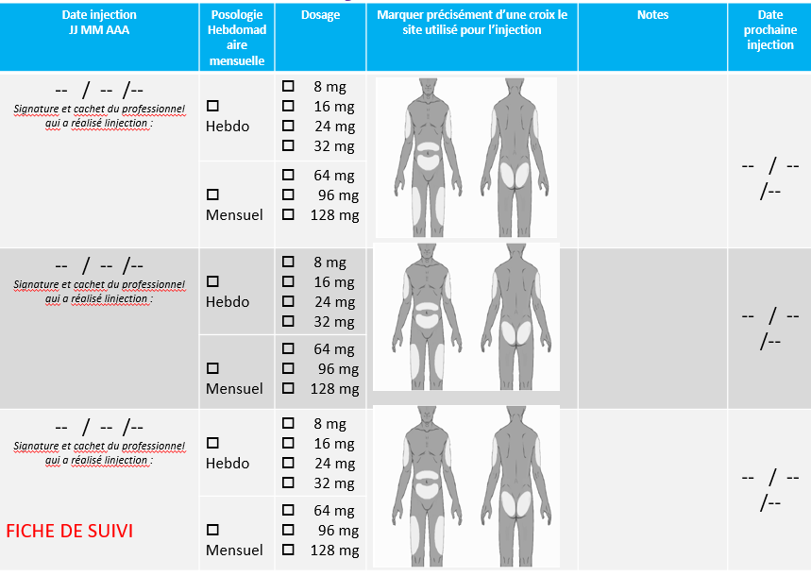
EPP 2 : Initier la prescription du Buvidal pour améliorer l’observance, limiter la stigmatisation et protéger les patients fragiles sous TSO
Mode opératoire d’instauration du Buvidal
Manifestation du patient auprès d’un professionnel
(IDE, médecin, psychologue)
Le professionnel donne un livret d’information
au patient et transmet la demande à l’IDE référente.
L’IDE référente rencontre le patient dès que possible puis
convient du dosage avec le médecin.
Une fiche de suivi est créée ainsi qu’une notification
sur dossier médical avec un « B » sur la couverture.
A la demande du patient
1ère injection et suivi
Le jour de la 1ère injection, le patient est informé du procédé
de l’injection puis surveillé pendant 1h à l’US.
Ne pas programmer une 1ère injection le vendredi ou une veille de férié.
Informer le patient qu’il peut demander à venir à l’US à tout moment.
Programmation en soins de la prochaine injection hebdomadaire
ou mensuelle.
Mise en place du carnet de suivi.
programmer la dernière injection au plus près de la sortie.
planifier un entretien avec l’IDE référente pour préparer la sortie.
prévoir ordonnance de sortie et carnet de suivi dans son enveloppe de sortie.
Préparation de la sortie

Slide 14
Par la suite mise en place d’un questionnaire de satisfaction …
L’IDE référente a donné un questionnaire de satisfaction aux 13 patients traités par BUVIDAL en janvier 2023.
11 questionnaires complétés et retournés à l’US
Questions | Réponses
1) Aviez-vous déjà entendu parler du BUVIDAL ? | Oui : 3/11 Non : 8/11
2) Pourquoi avez-vous souhaité changer pour le Buvidal ? | Pour le confort au quotidien : 8/11 Supprimer la contrainte de la prise quotidienne : 6/11
3) Quel a été votre ressenti lors de la 1ère injection ? | Douleur au point d’injection : 6/11 Bien-être, très bien, ne plus être dépendant : 5/11
4) Quel a été votre ressenti les jours qui ont suivi l’injection ? | Signes de manque : 4/11 (a donné lieu ou non à un complément de doses selon le patient ) Douleur au point d’injection : 3/11
5) Etes vous satisfait du traitement par BUVIDAL ? | Oui : 11/11 Non : 0/11

Slide 15
CONCLUSION
1) Congrès national de l’APSEP :
Un événement rare d’échange d’informations, propice à des réflexions autour de nos pratiques professionnelles.
2) Les 2 EPP mises en place, à la suite de notre 1ère participation au congrès :
Ont permis d’améliorer la qualité de la prise en charge médicamenteuse et le bon usage du médicament
Conclusion générale EPP 1
Le « bon » usage du médicament pour la « bonne » pathologie.
Conclusion générale EPP 2
Un vrai progrès thérapeutique pour tourner le dos à la dépendance aux opioïdes.

Slide 16
Merci de votre attention !
Des questions ?

